Slide 1
🧱 こわして つくる ぼうけん
授業用スライド 全7ステージ
Break & Build Quest
Notes:
【この スライドに ついて】
こわして つくる ぼうけん（craft.html）の 授業用 スライドです。ステージごとに「もんだい → ヒント → こたえ」の 3まいで すすみます。
子どもに みせる 画面は ひらがな中心、先生むけの ことばは この ノート欄に あります。
こたえの スライドは、子どもが ちょうせん した あとに みせてください。

Slide 2
この アプリで まなぶ こと
🧱
じゅんばん（順次）
かずを かぞえる
ステージ 1・2
ステージ 2・4・6
いしを こわして もち、みずに おいて はしを かけます。「もっている かず」を かんがえながら てじゅんを くみたてます。
くりかえし（反復）
もし（条件分岐）
ステージ 3・4・5
ステージ 5・6・7
〜まで くりかえす
いれこ
ステージ 7
ステージ 7
Notes:
【授業の ねらい】
いしを こわして もち、みずに おいて はしを かけます。「もっている かず」を かんがえながら てじゅんを くみたてます。
【学べること と ステージ】
・じゅんばん（順次）: ステージ 1, 2
・かずを かぞえる: ステージ 2, 4, 6
・くりかえし（反復）: ステージ 3, 4, 5
・もし（条件分岐）: ステージ 5, 6, 7
・〜まで くりかえす: ステージ 7
・いれこ: ステージ 7

Slide 3
つかいかた
🗂
🧩
▶
🔁
1. ステージを えらぶ
2. ブロックを つなげる
3. じっこう する
4. なおして もういちど
みぎうえの リストから ステージを えらぶ。もんだいを よもう。
ひだりの ブロックを ひっぱって、うえから じゅんに つなげる。
「▶ じっこう」で うごかす。うごいている ブロックが ひかるよ。
うまく いかなかったら「↺ もどす」。こまったら「💡 ヒント」。
Notes:
【ひらきかた】
公開した アドレスの さいごに「craft.html」を つけて ひらきます。
【先生モード】
アドレスの さいごに「?sensei」を つけると「📖 こたえ」ボタンが でて、こたえを よみこめます（例：craft.html?sensei）。
【つぎの ひとへ】
たんまつを こうたいで つかう ときは「⚙ きのう → 🔄 つぎの ひとへ」を 2かい おすと、きろくが リセットされます。

Slide 4
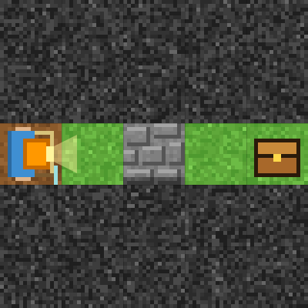
ステージ1 こわして すすもう
🎯 めあて
「こわす」を つかおう
📝 もんだい
いしブロックが じゃまを しているよ。「⛏ まえの ブロックを こわす」で こわして、たからばこまで すすもう！
Notes:
【めあて】「こわす」を つかおう
【学べること】じゅんばん（順次）
【すすめかた】
ばんめんを みて、ゴールまでの みちを ゆびで なぞらせて から はじめます。たんけんかの むき（ライトの ほう）が「まえ」です。
【もんだい文】いしブロックが じゃまを しているよ。「⛏ まえの ブロックを こわす」で こわして、たからばこまで すすもう！

Slide 5
ステージ1 こわして すすもう ヒント
💡
かんがえかた
1マス すすむ → こわす → 3マス すすむ
Notes:
【声かけの れい】
・「さいしょに どっちを むいている？」
・「おなじ うごきが くりかえして いる ところは ある？」
・「うごかして みて、どこで とまったか みてみよう」
【つまずきやすい ところ】
こわさずに すすむと、いしに ぶつかるよ。

Slide 6
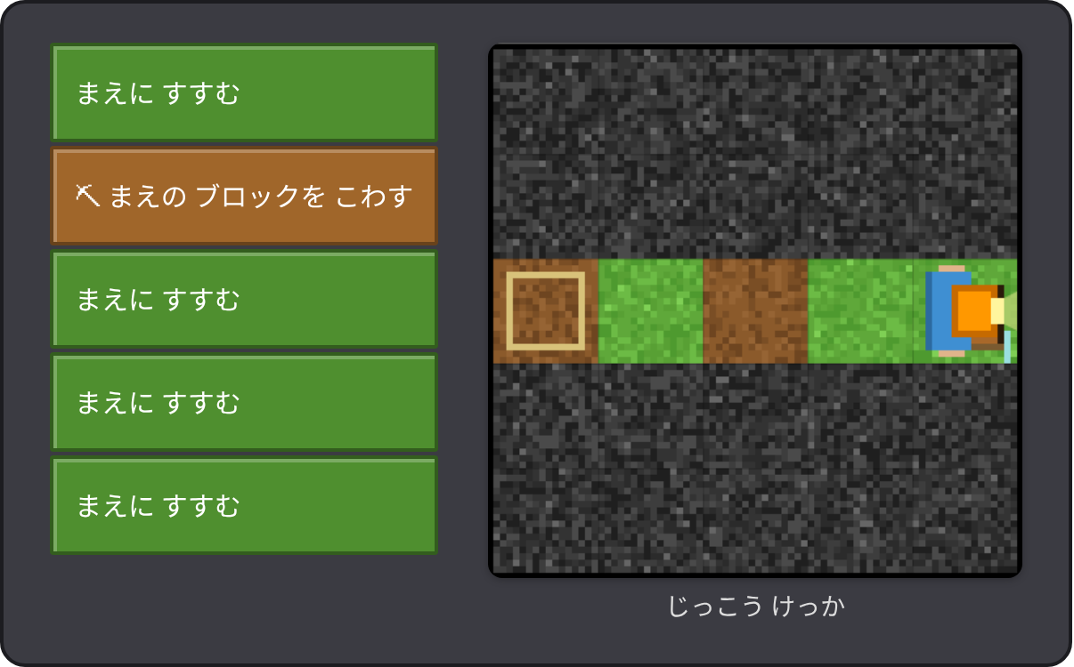
ステージ1 こわして すすもう こたえ
✨ ポイント
まえの いしを こわすと、すすめる みちに なるよ。
⚠ きを つけよう
こわさずに すすむと、いしに ぶつかるよ。
Notes:
【ポイント】まえの いしを こわすと、すすめる みちに なるよ。
【つまずきやすい ところ】こわさずに すすむと、いしに ぶつかるよ。
【かいせつ どうが】videos/ja/craft-01.mp4（どうがの ページ videos.html からも みられます）
【アプリで たしかめる】craft.html?sensei を ひらき、ステージ1 を えらんで「📖 こたえ」→「▶ じっこう」。

Slide 7
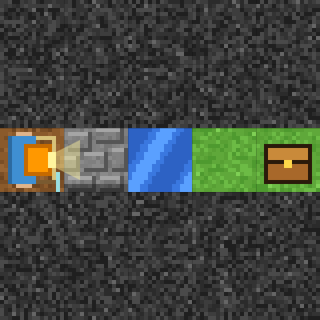
ステージ2 はしを かけよう
🎯 めあて
こわす → もつ → おく
📝 もんだい
みずが あるよ。はしを つくるには ブロックが ひつよう。まず いしを こわすと、ブロックが 1こ もてるよ！
Notes:
【めあて】こわす → もつ → おく
【学べること】じゅんばん（順次） / かずを かぞえる
【すすめかた】
ばんめんを みて、ゴールまでの みちを ゆびで なぞらせて から はじめます。たんけんかの むき（ライトの ほう）が「まえ」です。
【もんだい文】みずが あるよ。はしを つくるには ブロックが ひつよう。まず いしを こわすと、ブロックが 1こ もてるよ！

Slide 8
ステージ2 はしを かけよう ヒント
💡
かんがえかた
こわす → すすむ → おく → 3マス すすむ
Notes:
【声かけの れい】
・「さいしょに どっちを むいている？」
・「おなじ うごきが くりかえして いる ところは ある？」
・「うごかして みて、どこで とまったか みてみよう」
【つまずきやすい ところ】
さきに「おく」と、ブロックを もっていなくて しっぱい。

Slide 9
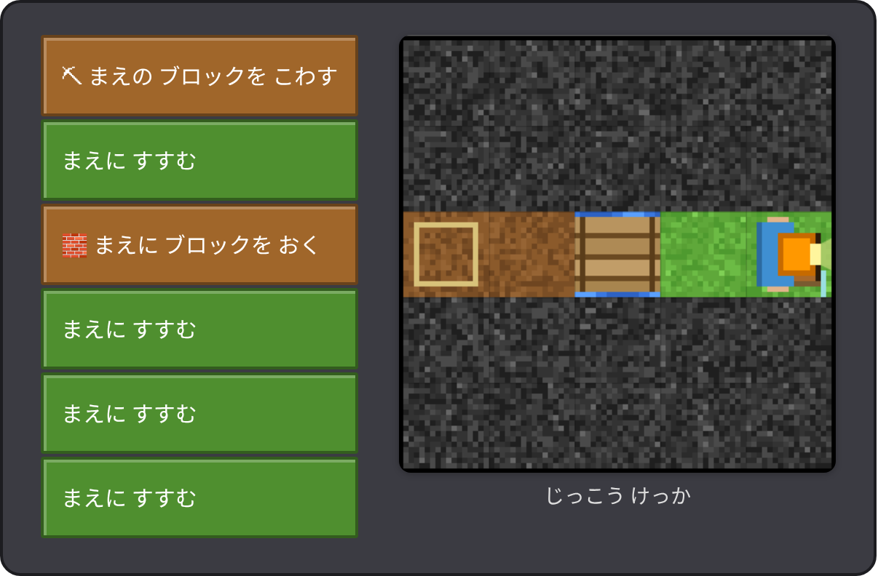
ステージ2 はしを かけよう こたえ
✨ ポイント
さいしょは ブロックを もっていない。さきに こわしてから おこう。
⚠ きを つけよう
さきに「おく」と、ブロックを もっていなくて しっぱい。
Notes:
【ポイント】さいしょは ブロックを もっていない。さきに こわしてから おこう。
【つまずきやすい ところ】さきに「おく」と、ブロックを もっていなくて しっぱい。
【かいせつ どうが】videos/ja/craft-02.mp4（どうがの ページ videos.html からも みられます）
【アプリで たしかめる】craft.html?sensei を ひらき、ステージ2 を えらんで「📖 こたえ」→「▶ じっこう」。

Slide 10
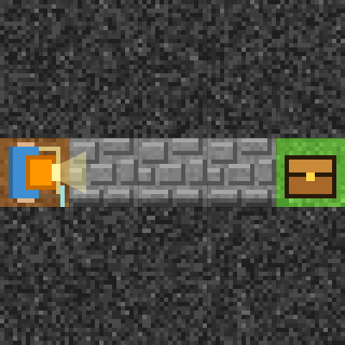
ステージ3 くりかえして こわそう
🎯 めあて
くりかえしで こわそう
📝 もんだい
いしブロックが ならんでいるよ。「こわす → すすむ」を くりかえしで まとめよう。
めやす：ブロック 4こ いない
Notes:
【めあて】くりかえしで こわそう
【学べること】くりかえし（反復）
【すすめかた】
ばんめんを みて、ゴールまでの みちを ゆびで なぞらせて から はじめます。たんけんかの むき（ライトの ほう）が「まえ」です。
めやすは ブロック 4こ いないです。
【もんだい文】いしブロックが ならんでいるよ。「こわす → すすむ」を くりかえしで まとめよう。

Slide 11
ステージ3 くりかえして こわそう ヒント
💡
かんがえかた
「3かい くりかえす（こわす → すすむ）」→「すすむ」
Notes:
【声かけの れい】
・「さいしょに どっちを むいている？」
・「おなじ うごきが くりかえして いる ところは ある？」
・「うごかして みて、どこで とまったか みてみよう」
【つまずきやすい ところ】
「すすむ」を さきに すると いしに ぶつかる。「こわす」が さきだよ。

Slide 12
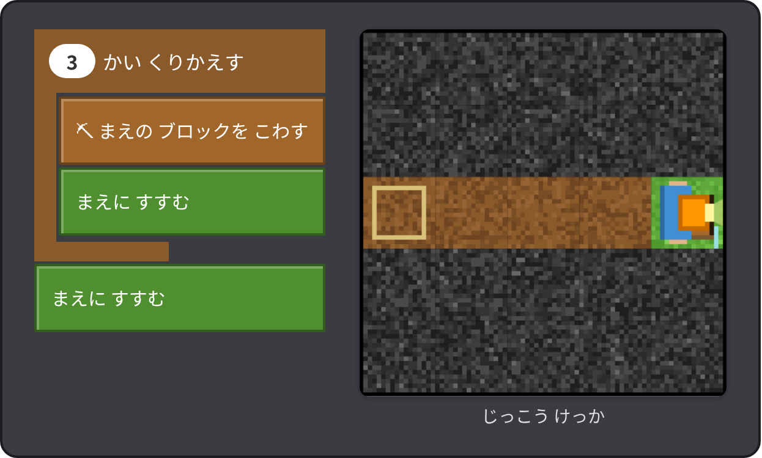
ステージ3 くりかえして こわそう こたえ
✨ ポイント
「こわす → すすむ」を 3かい くりかえしたね。
⚠ きを つけよう
「すすむ」を さきに すると いしに ぶつかる。「こわす」が さきだよ。
Notes:
【ポイント】「こわす → すすむ」を 3かい くりかえしたね。
【つまずきやすい ところ】「すすむ」を さきに すると いしに ぶつかる。「こわす」が さきだよ。
【かいせつ どうが】videos/ja/craft-03.mp4（どうがの ページ videos.html からも みられます）
【アプリで たしかめる】craft.html?sensei を ひらき、ステージ3 を えらんで「📖 こたえ」→「▶ じっこう」。

Slide 13
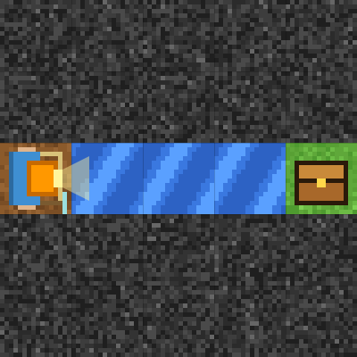
ステージ4 ながい はし
🎯 めあて
もっている かずを つかいきろう
📝 もんだい
ブロックを 3こ もっているよ。かわに ながい はしを つくろう。
めやす：ブロック 4こ いない
Notes:
【めあて】もっている かずを つかいきろう
【学べること】くりかえし（反復） / かずを かぞえる
【すすめかた】
ばんめんを みて、ゴールまでの みちを ゆびで なぞらせて から はじめます。たんけんかの むき（ライトの ほう）が「まえ」です。
めやすは ブロック 4こ いないです。
【もんだい文】ブロックを 3こ もっているよ。かわに ながい はしを つくろう。

Slide 14
ステージ4 ながい はし ヒント
💡
かんがえかた
「3かい くりかえす（おく → すすむ）」→「すすむ」
Notes:
【声かけの れい】
・「さいしょに どっちを むいている？」
・「おなじ うごきが くりかえして いる ところは ある？」
・「うごかして みて、どこで とまったか みてみよう」
【つまずきやすい ところ】
おく まえに すすむと、みずに おちるよ。

Slide 15
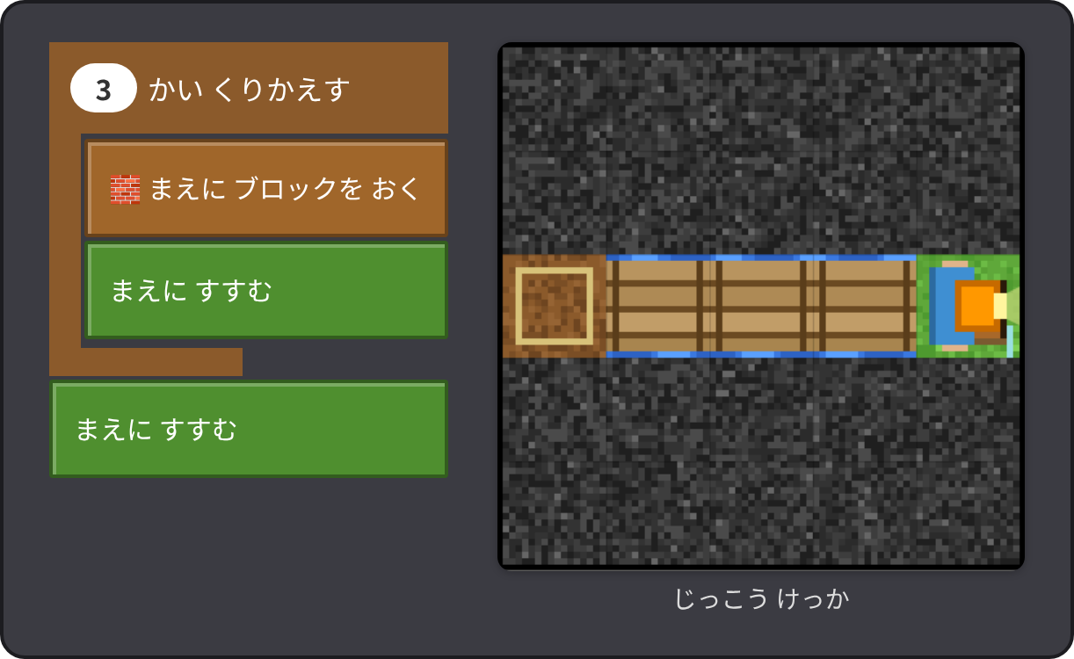
ステージ4 ながい はし こたえ
✨ ポイント
3こ もっていたから、3かい おくと ちょうど 0こ。
⚠ きを つけよう
おく まえに すすむと、みずに おちるよ。
Notes:
【ポイント】3こ もっていたから、3かい おくと ちょうど 0こ。
【つまずきやすい ところ】おく まえに すすむと、みずに おちるよ。
【かいせつ どうが】videos/ja/craft-04.mp4（どうがの ページ videos.html からも みられます）
【アプリで たしかめる】craft.html?sensei を ひらき、ステージ4 を えらんで「📖 こたえ」→「▶ じっこう」。

Slide 16
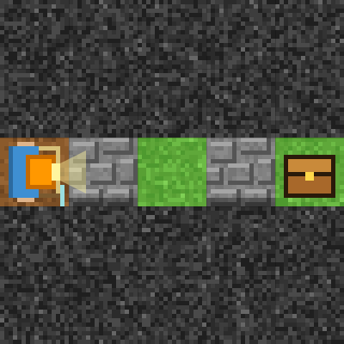
ステージ5 もし いしが あったら
🎯 めあて
しらべてから こわそう（もし）
📝 もんだい
いしが ある ところと ない ところが あるよ。ない ところで こわそうと すると しっぱい！「もし」で しらべよう。
めやす：ブロック 4こ いない
Notes:
【めあて】しらべてから こわそう（もし）
【学べること】もし（条件分岐） / くりかえし（反復）
【すすめかた】
ばんめんを みて、ゴールまでの みちを ゆびで なぞらせて から はじめます。たんけんかの むき（ライトの ほう）が「まえ」です。
めやすは ブロック 4こ いないです。
【もんだい文】いしが ある ところと ない ところが あるよ。ない ところで こわそうと すると しっぱい！「もし」で しらべよう。

Slide 17
ステージ5 もし いしが あったら ヒント
💡
かんがえかた
「4かい くりかえす：もし まえが いしブロック だったら こわす → すすむ」
Notes:
【声かけの れい】
・「さいしょに どっちを むいている？」
・「おなじ うごきが くりかえして いる ところは ある？」
・「うごかして みて、どこで とまったか みてみよう」
【つまずきやすい ところ】
いしが ない ときにも こわそうと すると しっぱい。

Slide 18
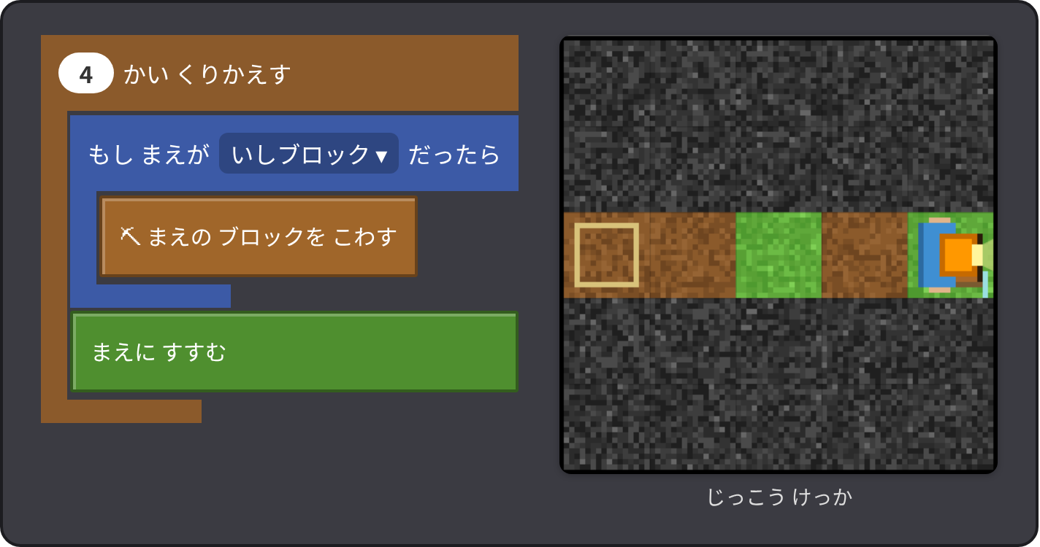
ステージ5 もし いしが あったら こたえ
✨ ポイント
いしが ある ときだけ こわす。ない ところで こわすと しっぱい！
⚠ きを つけよう
いしが ない ときにも こわそうと すると しっぱい。
Notes:
【ポイント】いしが ある ときだけ こわす。ない ところで こわすと しっぱい！
【つまずきやすい ところ】いしが ない ときにも こわそうと すると しっぱい。
【かいせつ どうが】videos/ja/craft-05.mp4（どうがの ページ videos.html からも みられます）
【アプリで たしかめる】craft.html?sensei を ひらき、ステージ5 を えらんで「📖 こたえ」→「▶ じっこう」。

Slide 19
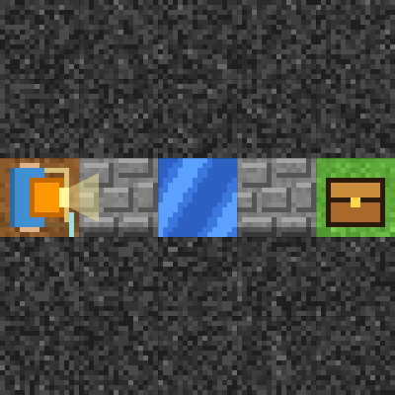
ステージ6 いしと みず
🎯 めあて
いしと みず、2つの「もし」
📝 もんだい
いしと みずが まざっているよ。いしは こわす、みずには おく。こわすと ブロックが ふえて、おくと へるよ。もっている かずに ちゅうい！
めやす：ブロック 6こ いない
Notes:
【めあて】いしと みず、2つの「もし」
【学べること】もし（条件分岐） / かずを かぞえる
【すすめかた】
ばんめんを みて、ゴールまでの みちを ゆびで なぞらせて から はじめます。たんけんかの むき（ライトの ほう）が「まえ」です。
めやすは ブロック 6こ いないです。
【もんだい文】いしと みずが まざっているよ。いしは こわす、みずには おく。こわすと ブロックが ふえて、おくと へるよ。もっている かずに ちゅうい！

Slide 20
ステージ6 いしと みず ヒント
💡
かんがえかた
4かい くりかえす：もし いしなら こわす ／ もし みずなら おく ／ すすむ
Notes:
【声かけの れい】
・「さいしょに どっちを むいている？」
・「おなじ うごきが くりかえして いる ところは ある？」
・「うごかして みて、どこで とまったか みてみよう」
【つまずきやすい ところ】
「もし みず」の しらべを わすれると、みずに おちるよ。

Slide 21
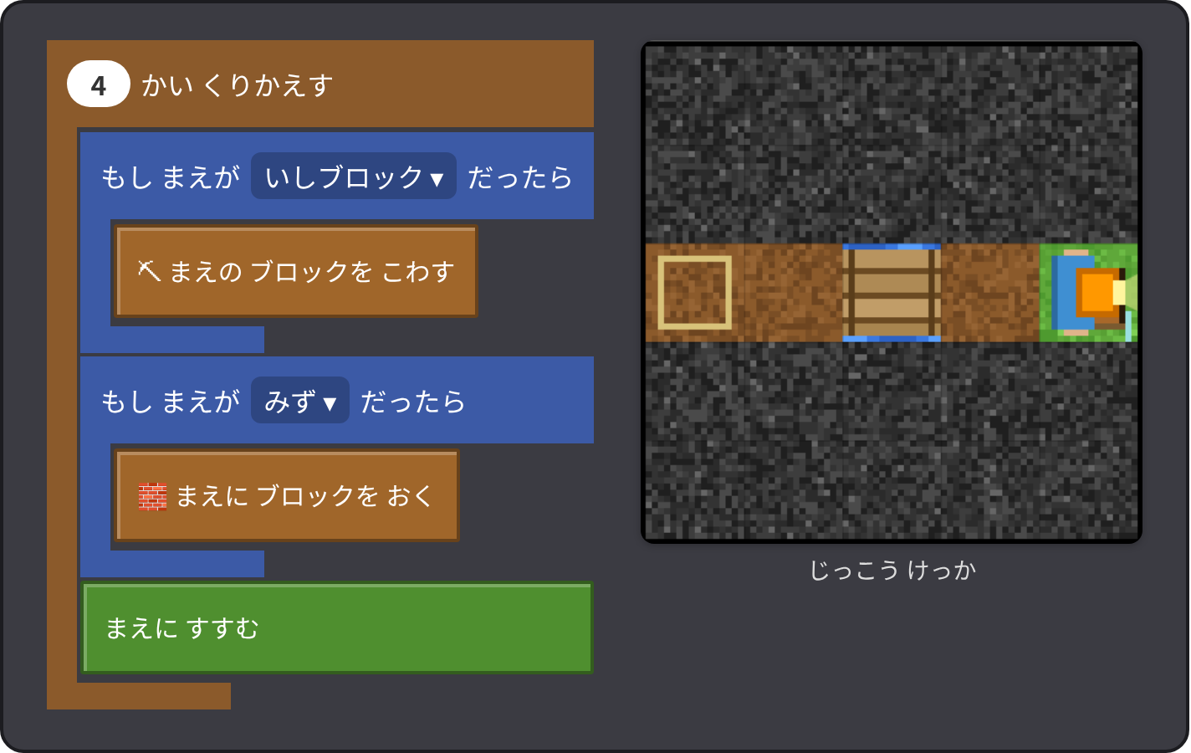
ステージ6 いしと みず こたえ
✨ ポイント
こわすと ふえて、おくと へる。0 → 1 → 0 → 1 だね。
⚠ きを つけよう
「もし みず」の しらべを わすれると、みずに おちるよ。
Notes:
【ポイント】こわすと ふえて、おくと へる。0 → 1 → 0 → 1 だね。
【つまずきやすい ところ】「もし みず」の しらべを わすれると、みずに おちるよ。
【かいせつ どうが】videos/ja/craft-06.mp4（どうがの ページ videos.html からも みられます）
【アプリで たしかめる】craft.html?sensei を ひらき、ステージ6 を えらんで「📖 こたえ」→「▶ じっこう」。

Slide 22
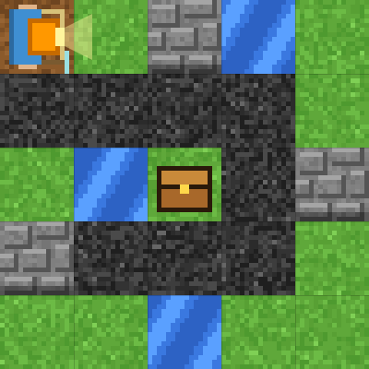
ステージ7 うずまきの どうくつ
🎯 めあて
まえを しらべながら すすもう
📝 もんだい
いしと みずの ある うずまきの どうくつ。「ゴールに つくまで くりかえす」で、まえを しらべながら すすもう。
めやす：ブロック 8こ いない
Notes:
【めあて】まえを しらべながら すすもう
【学べること】もし（条件分岐） / 〜まで くりかえす / いれこ
【すすめかた】
ばんめんを みて、ゴールまでの みちを ゆびで なぞらせて から はじめます。たんけんかの むき（ライトの ほう）が「まえ」です。
めやすは ブロック 8こ いないです。
【もんだい文】いしと みずの ある うずまきの どうくつ。「ゴールに つくまで くりかえす」で、まえを しらべながら すすもう。

Slide 23
ステージ7 うずまきの どうくつ ヒント
💡
かんがえかた
くりかえしの なかで：もし いしなら こわす ／ もし みずなら おく ／ もし すすめる みちなら すすむ、そうでなければ みぎを むく
Notes:
【声かけの れい】
・「さいしょに どっちを むいている？」
・「おなじ うごきが くりかえして いる ところは ある？」
・「うごかして みて、どこで とまったか みてみよう」
【つまずきやすい ところ】
かたい いわ（くろ）は こわせない。すすめない ときは みぎを むこう。

Slide 24
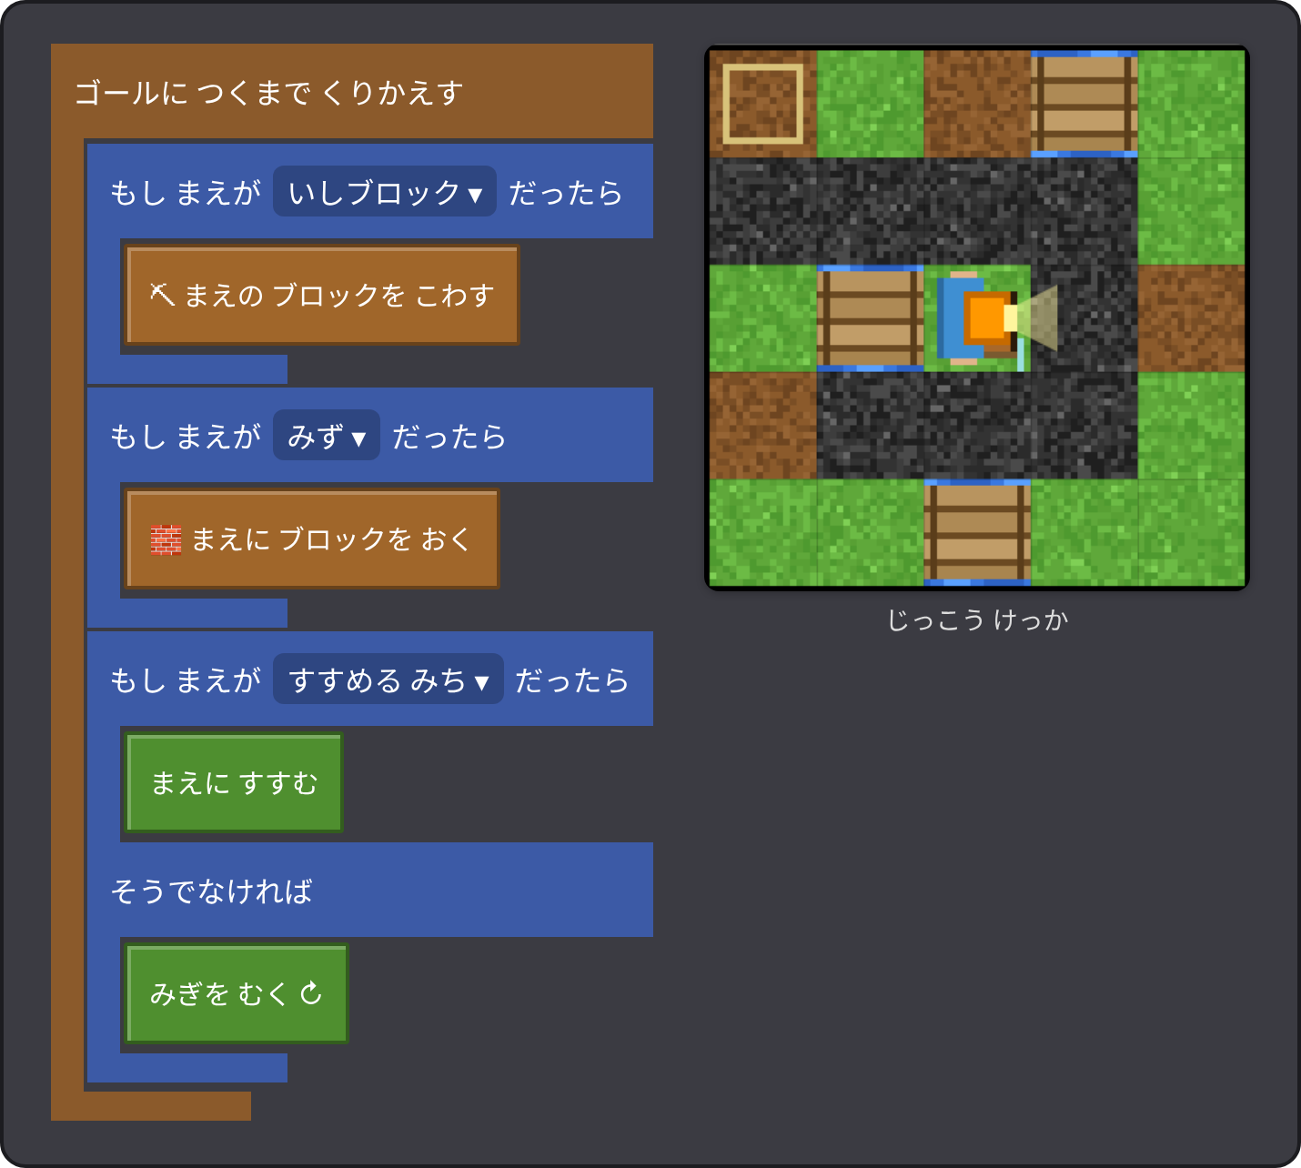
ステージ7 うずまきの どうくつ こたえ
✨ ポイント
いし なら こわす、みず なら おく、すすめたら すすむ、だめなら みぎ！
⚠ きを つけよう
かたい いわ（くろ）は こわせない。すすめない ときは みぎを むこう。
Notes:
【ポイント】いし なら こわす、みず なら おく、すすめたら すすむ、だめなら みぎ！
【つまずきやすい ところ】かたい いわ（くろ）は こわせない。すすめない ときは みぎを むこう。
【かいせつ どうが】videos/ja/craft-07.mp4（どうがの ページ videos.html からも みられます）
【アプリで たしかめる】craft.html?sensei を ひらき、ステージ7 を えらんで「📖 こたえ」→「▶ じっこう」。

Slide 25
ふりかえり
🤔
🛠
🚀
こわす・おく の じゅんばんで きを つけた ことは？
もっている ブロックの かずは どう かわった？
まえを しらべて きめる よさは？
📜
ぜんぶの ステージを クリアしたら、しゅうりょうしょうが でるよ！ なまえを いれて いんさつ できる。
Notes:
【ふりかえりの すすめかた】
ペアや グループで 1つずつ はなしあい、さいごに ぜんたいで 2〜3人に はっぴょう して もらいます。
【修了証】ぜんぶの ステージを クリアすると しゅうりょうしょう（たんまつの ひづけ、舞鶴工業高等専門学校 井上泰仁）が でます。「⚙ きのう → 📜」で もういちど ひらけます。A4 よこで いんさつ できます。
【つぎの ステップ】「⚙ きのう → 🐍 Python に きりかえる」で、おなじ せかいを Python で とく ことも できます。

